Slide 1


Quelles langues parlez-vous ?
EVEIL
A
LA DIVERSITE LINGUISTIQUE
GT Langues vivantes 78

Slide 2
L’EVEIL A LA DIVERSITE LINGUISTIQUE
Qu’est-ce que c’est ?
«Il y a éveil aux langues lorsqu’une part des activités porte sur les langues que l’école n’a pas l’intention d’enseigner (qui peuvent être ou non des langues maternelles de certains élèves [...]). Il s’agit d’un travail global, le plus souvent comparatif, qui porte à la fois sur ces langues, sur la langue ou les langues de l’école, et sur l’éventuelle langue étrangère ou régionale apprise.»
Définition de Michel Candelier, élaborée pour le projet EVLANG 1997
GT Langues vivantes 78

Slide 3



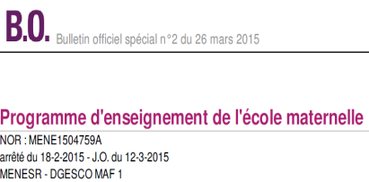
CADRAGE INSTITUTIONNEL
https://www.education.gouv.fr/au-bo-special-du-26-mars-2015-programme-d-enseignement-de-l-ecole-maternelle-3413
2019
Recommandations de la note de service n° 2019-086 – B.O. du 28-5-19
https://eduscol.education.fr/cid143570/guide-pour-l-enseignement-des-langues-vivantes-etrangeres.html
Recommandations pédagogiques pour l’école primaire
Partie 3: Les langues vivantes étrangères à l’école maternelle
2015
Extraits des Programmes d'enseignement de l'école maternelle 2015 en relation avec LV et l’Eveil à la diversité linguistique
Présentation du Plan Langues vivantes
Diapos 43 et 44
https://cache.media.eduscol.education.fr/file/Cycle_2/34/6/2019_reco_pedago_primaire_bdef_1173346.pdf
http://www.ac-grenoble.fr/savoie/pedagogie/docs_pedas/eveil_diversite_linguistique/div_ling_programmes.pdf
GT Langues vivantes 78

Slide 4
OBJECTIFS
Développer des représentations et des attitudes positives à l’égard de la diversité linguistique
Familiariser l’enfant avec une grande variété de sonorités des langues et développer des stratégies indispensables à l’apprentissage des langues
Découvrir des éléments linguistiques (lexique et structure) et culturels adaptés aux élèves
Faire émerger une conscience des langues (observer les langues, percevoir leurs régularités, leurs ressemblances et leurs différences).
Accueillir et reconnaître les langues familiales dans leur variété et leur richesse
GT Langues vivantes 78

Slide 5
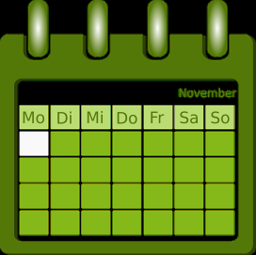
Quand ?
Accueil du matin
Temps de regroupement consacré aux activités ritualisées
A des moments clés de l’année : semaine des langues, journée européenne des langues, à l’occasion d’un projet particulier…
Temps de transition, activités de la vie quotidienne (passage aux toilettes, récréation, habillage…)
GT Langues vivantes 78

Slide 6




Chansons, comptines de transitions
The tidy up song
Le rangement
Clean up
Clean up
1,2,3
I’ll help you if you help me
Clean up
Clean up
1,2,3
I’ll help you if you help me
Clean up
Clean up
Everybody everywhere
Clean up
Clean up
Everybody do the shrare
The playtime song
Sortir en récréation
Play time
Play time
1,2,3
Find a friend and follow me
Play time
Play time
1,2,3
Find a friend and follow me
Story time song
L’heure de l’histoire
Story time
Story time
1,2,3
Find a friend and follow me
Story time
Story time
1,2,3
Find a friend and follow me

Slide 7



COMMENT ?
https://www.dailymotion.com/video/x45u80y 5’28
http://www.elodil.umontreal.ca/videos/presentation/video/eveil-aux-langues-et-developpement-de-loral-a/ 16’52 (exemples d’activités et témoignages)
http://bilem.ac-besancon.fr/faire-classe/leveil-aux-langues/ 5 vidéos (intérêt 3’32, MS/GS 4’44, TPS PS 2’57, quelles langues 1’52, accueil 2’15)
Recenser et utiliser les langues parlées dans l’école (enfants, parents, grands-parents, ATSEM, AVS, enseignants…. )
Utiliser une mascotte voyageuse, une marionnette
Mettre en place des rituels en langue étrangère
Mettre en place des évènements en langue étrangère: petit déjeuner, gouter, anniversaire…
http://eole.irdp.ch/activites_eole/le_papagei.pdf (fiches séances avec marionnettes papagei)
http://ww2.ac-poitiers.fr/dsden16-pedagogie/spip.php?article970
GT Langues vivantes 78

Slide 8

QUELQUES ACTIVITES POSSIBLES…
Apprendre en mémorisant et en se remémorant
Boites à histoires
Comptines
Chants
Apprendre en jouant
Jeux de doigts
Jeux de cour
Jeux de rondes
Jeux sociaux traditionnels connus
Apprendre en s’exerçant
Sentir ses cordes vocales, l’air expulsé, le son dans sa gorge…
Associer le dire et le faire
Apprendre en réfléchissant
Jeux phoniques
GT Langues vivantes 78

